Slide 1
স্বাগতম

Slide 2
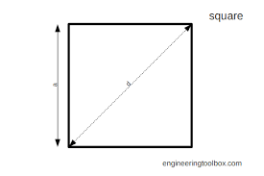
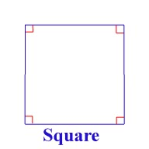

Slide 3
পাঠ পরিচিতি
শিক্ষক পরিচিতি
জনাব এইচ এম মহিউদ্দিন
সহকারী শিক্ষক (কৃষি)
কাটিরহাট উচ্চ বিদ্যালয়
হাটহাজারী, চট্টগ্রাম।
অষ্টম শ্রেণী
গণিত
চতুর্থ অধ্যায়
বীজগণিতিয় সূত্র ও তার প্রয়োগ

Slide 4
শিখনফল
বর্গের সূত্রসমূহ জানতে পারবে ।
সূত্রসমূহ প্রয়োগ করে দ্বিপদী ও ত্রিপদী রাশির বর্গ নির্ণয় করতে পারবে ।
সূত্রসমূহ প্রয়োগ করে রাশির মান নির্ণয় করতে পারবে ।

Slide 5
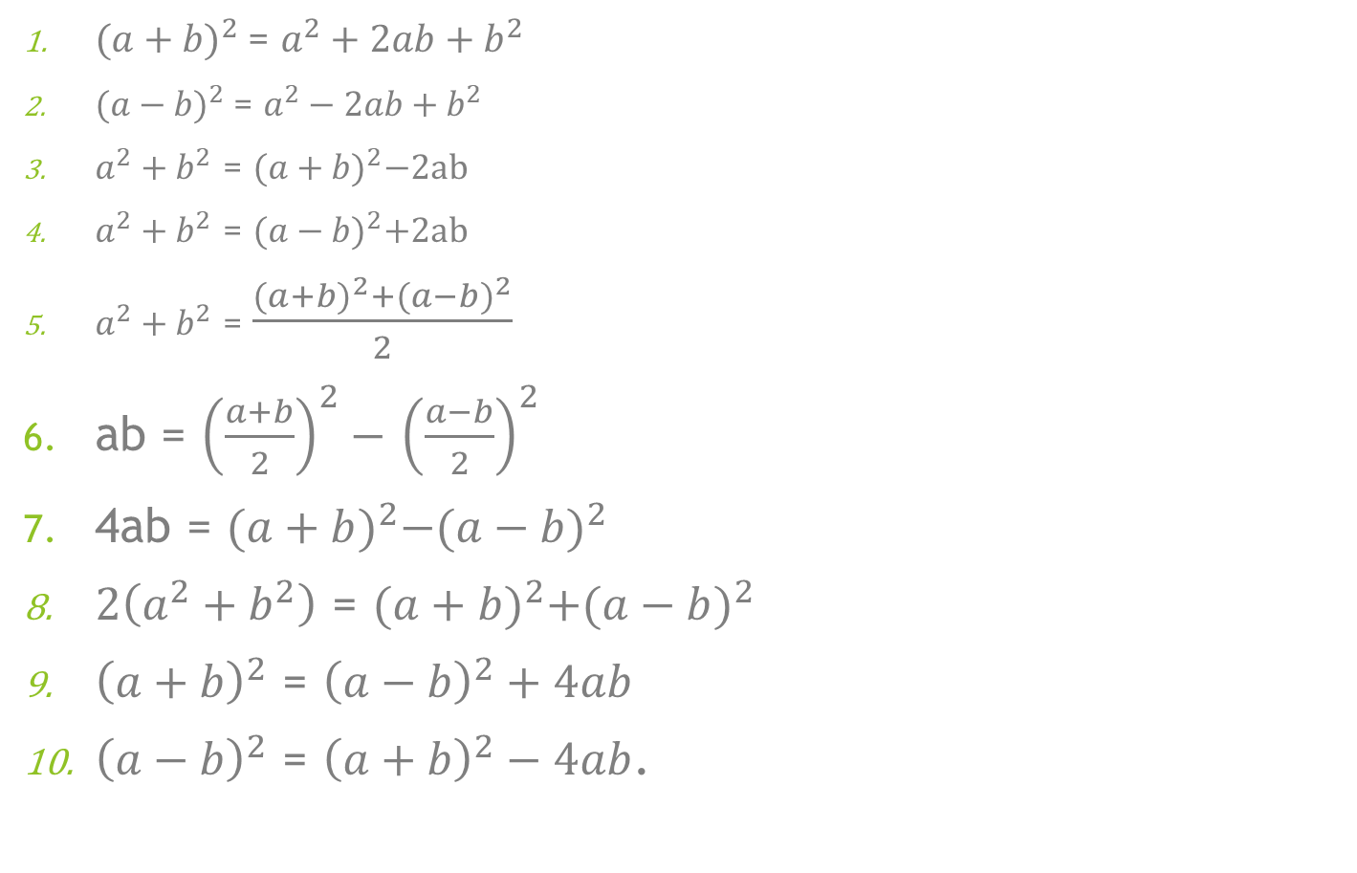
বর্গের সূত্রসমূহ
${(a+b)}^{2}$= $a^{2}+2ab+b^{2}$
${(a−b)}^{2}$= $a^{2}−2ab+b^{2}$
$a^{2}+b^{2}$ = ${(a+b)}^{2}−2ab$
$a^{2}+b^{2}$ = ${(a−b)}^{2}+2ab$
$a^{2}+b^{2}$ = $\frac{{(a+b)}^{2}+{(a−b)}^{2}}{2}$
ab = ${\left(\frac{a+b}{2}\right)}^{2}−$ ${\left(\frac{a−b}{2}\right)}^{2}$
4ab = ${(a+b)}^{2}−{(a−b)}^{2}$
$2\left(a^{2}+b^{2}\right)$ = ${(a+b)}^{2}+{(a−b)}^{2}$
${\left(a+b\right)}^{2}$ = ${\left(a−b\right)}^{2}+4ab$
${\left(a−b\right)}^{2}$ = ${\left(a+b\right)}^{2}−4ab$.

Slide 6

$$∗x+y এর বর্গ নির্ণয় কর ?$$
সমাধানঃ
$x+y$ এর বর্গ
= ${\left(x+y\right)}^{2}$
= ${\left(x\right)}^{2}+2xy$+ ${\left(y\right)}^{2}$
= $x^{2}+$ $2xy$+ $y^{2}$. Ans .

Slide 7
*$a+b=4$ এবং ab= 2 হলে $a^{2}+b^{2}$এর মান নির্ণয় কর ?
সমাধানঃ
দেওয়। আছে ,
a+b=4 এবং
ab= 2
$∴$ $a^{2}+b^{2}$
= ${\left(a+b\right)}^{2}−2ab$
= ${\left(4\right)}^{2}$ $−$2$×2$
= 16 $−$4
= 12. ans.

Slide 8
GROUP WORK
*$a−b=$5 এবং ab = 4 হলে $a^{2}+b^{2}$এর মান নির্ণয় কর ?

Slide 9
মূল্যায়ন
**আম + জাম এর বর্গ নির্ণয় কর ?
** a-b-c এর বর্গ নির্ণয় কর ?

Slide 10
ধন্যবাদ

